Slide 1
Апаратне забезпечення комп’ютерних систем

Slide 2
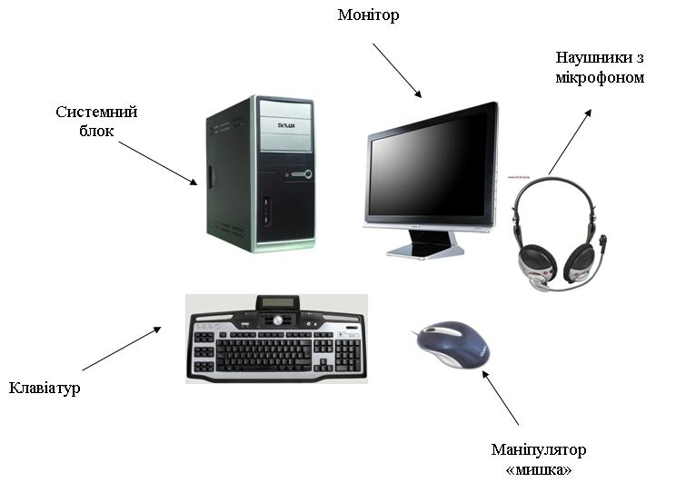
Архітектура ПК
Архітектурою ПК називають його опис на деякому загальному рівні, що включає опис системи команд, системи адресації, організації пам'яті і т. д. Архітектура визначає принципи дії, інформаційні зв'язки і взаємодію головних пристроїв ПК: процесора, внутрішньої, зовнішньої пам'яті та периферійних пристроїв. Уніфікація архітектури ПК забезпечує їх сумісність з точки зору користувача.

Slide 3
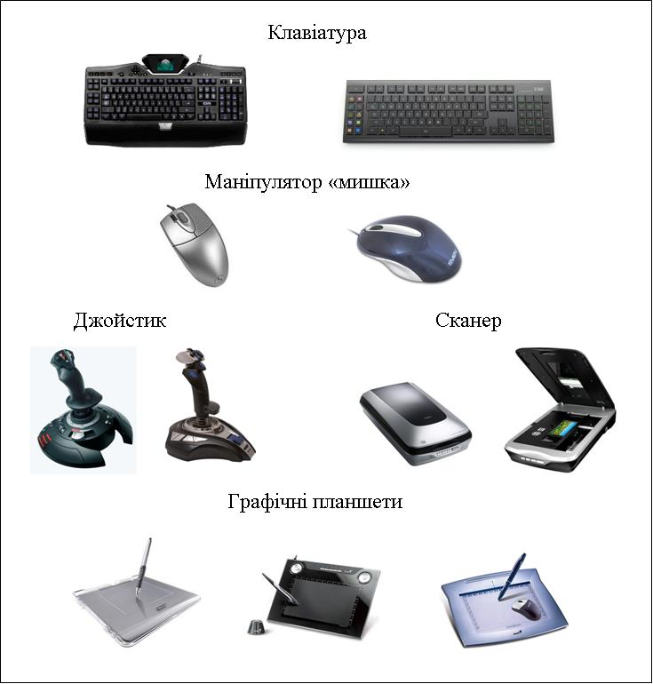
Апаратне забезпечення
До апаратної складової належать:
комп'ютер (системний блок):
корпус;
процесор;
материнська плата;
внутрішня пам'ять;
зовнішня пам'ять;
блок електричного живлення;
відеокарти;
звукові карти;
порти;
пристрої введення інформації;
пристрої виведення інформації;
комунікаційне обладнання.

Slide 4
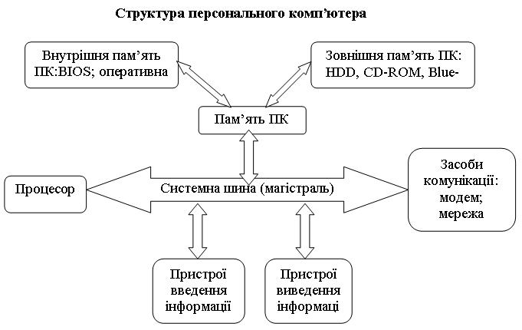
Структура ПК
Зазвичай персональний комп'ютер складається з трьох частин:
Системного блоку;
Клавіатури, що дозволяє вводити символи в комп'ютер;
Монітора (чи дисплея) - для зображення текстової або графічної інформації.

Slide 5
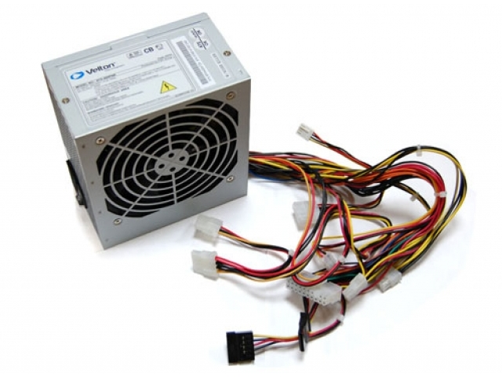
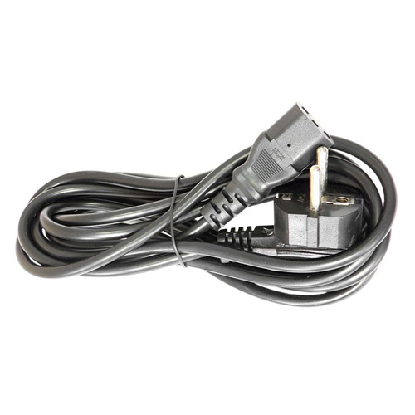
Системний блок
1.Блок живлення.
Призначений для забезпечення вузлів комп'ютера електричною енергією постійного струму. У його завдання входить перетворення мережевої напруги до заданих значень напруги живлення, її стабілізація і захист від незначних завад з боку електричних мереж живлення. Також, будучи забезпечений вентилятором, він бере участь в охолоджуванні системного блоку.Вiн перетворює змiнний електричний струм у постiйний, забезпечуючи чотири стабiлiзованих напруги: +12В, -12В, +5В та -5В. Потужнiсть блока живлення у IBM PC становила 65Вт, у IBM PC XT - 130Вт, у IBM PC AT - 200Вт.

Slide 6
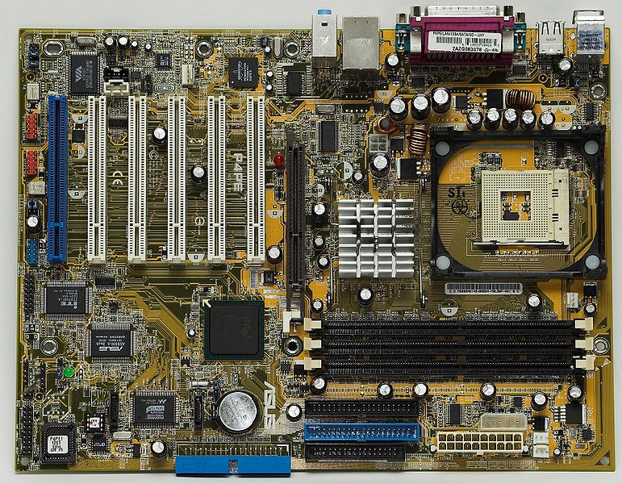
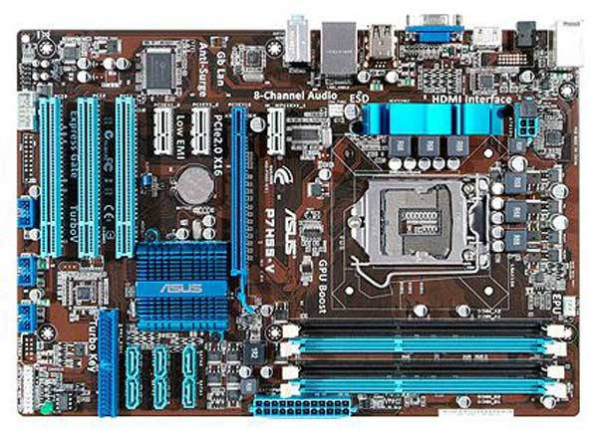
Системний блок
2.Системна (материнська) плата
Плата, на якій містяться основні компоненти комп'ютера, що забезпечують логіку роботи. На нiй розташована бiльшiсть основних елементiв, мiкросхем, що забезпечують роботу ПК. На системній платі монтується чипсет, це мікросхеми, які забезпечують і контролюють логіку функціонування плати, на платі також розташовуються роз'єми для підключення центрального процесора, графічної плати, звукової плати, жорсткий дисків, оперативної пам'яті та інші роз'єми.

Slide 7
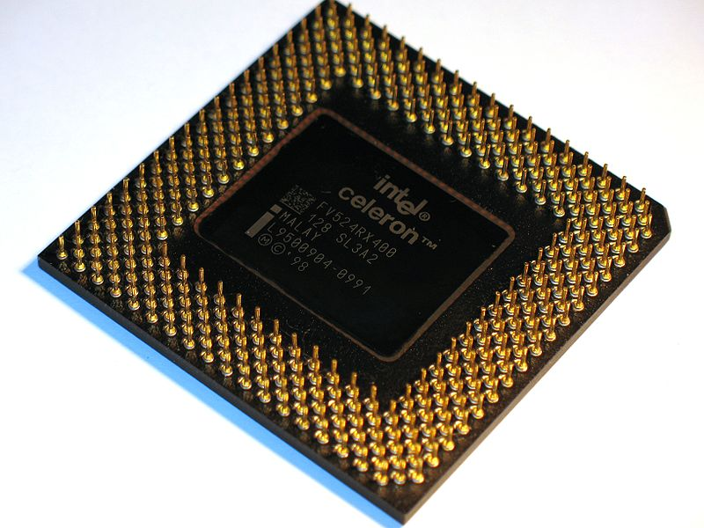
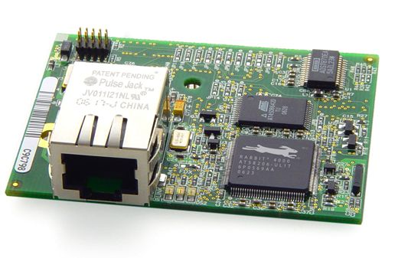
Системний блок
3.Мікропроцесор
Процесор (пристрій, що відповідає за виконання арифметичних, логічних операцій і операцій управління, записаних у машинному коді), реалізований у вигляді однієї мікросхеми або комплекту з декількох спеціалізованих мікросхем (на відміну від реалізації процесора у вигляді електричної схеми на елементній базі загального призначення або у вигляді програмної моделі).

Slide 8
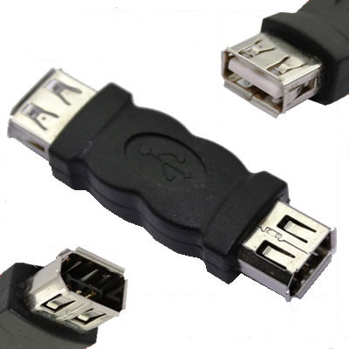
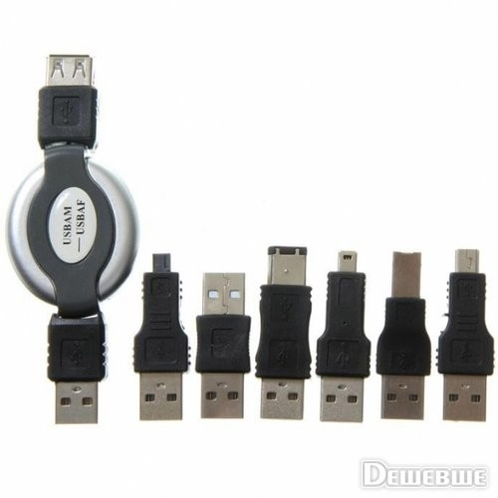
Адаптери
периферійні пристрої, що дозволяють комп'ютеру взаємодіяти з іншими пристроями мережі. В даний час, особливо в персональних комп'ютерах, мережеві плати досить часто інтегровані в материнські плати для зручності і здешевлення всього комп'ютера в цілому.

Slide 9
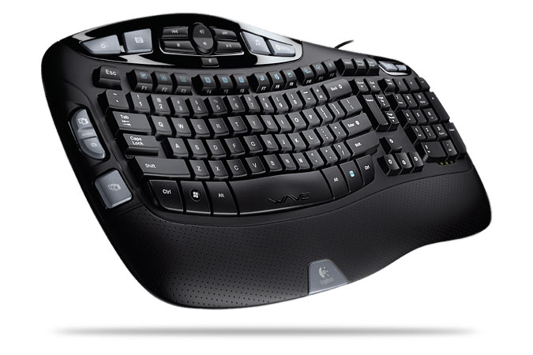
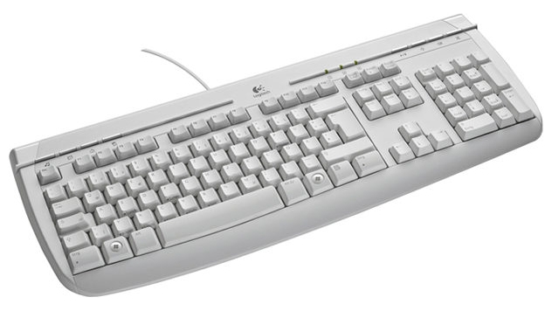
Пристрої введення інформації
1.Клавіатура
Сукупність розміщених у певному порядку клавіш пристрою, що використовується для введення і редагування даних, а також керування виконанням окремих операцій.
Клавіатури використовуються в найрізноманітніших пристроях — друкарських машинах, калькуляторах, мобільних телефонах, а також є однією з комплектуючих комп'ютера. Основні типи клавіатур за призначенням - музичні та алфавітно-цифрові.

Slide 10
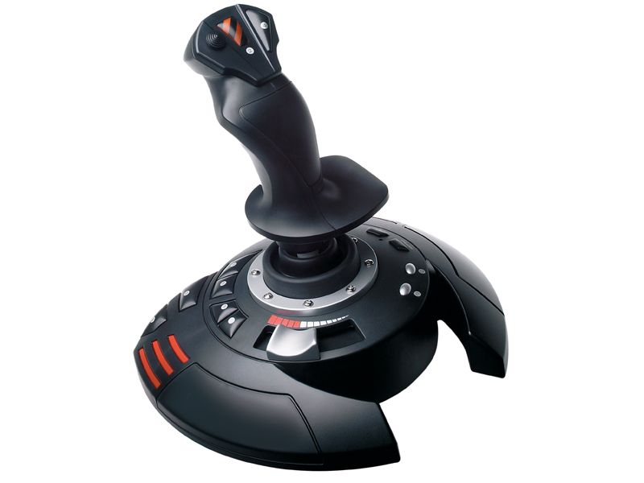
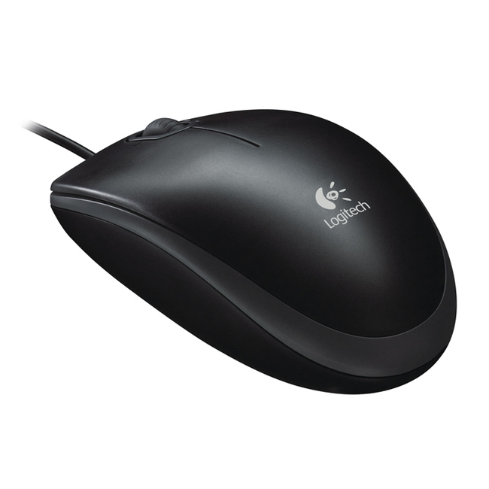
Пристрої введення інформації
2.Маніпулятори
(мишка,джойстик)
Комп'ютерна миша - це координаторное пристрій уведення інформації в комп'ютер.Чи часто ви бачили, щоб при виборі комп'ютера покупець причепливо ставився й до вибору миші? Навряд чи. І зовсім дарма, адже від того, наскільки вдало, «по руці» обрана мишка, залежить і комфорт роботи з комп'ютером. Так що настійно радимо серйозно поставитися до вибору так званої комп'ютерної периферії.
Джойстик - пристрій введення інформації, яке являє собою хитку в двох площинах ручку. Нахиляючи ручку вперед, назад, вліво і вправо, користувач може пересувати небудь по екрану. На ручці, а також в платформі, на якій вона кріпиться, зазвичай розташовуються кнопки і перемикачі різного призначення.

Slide 11
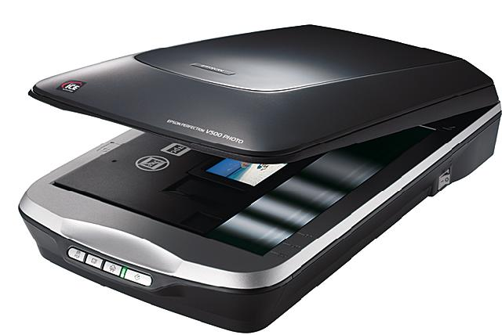
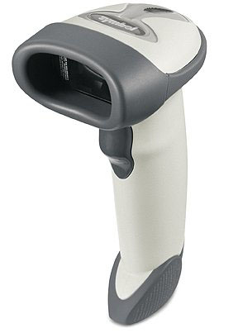
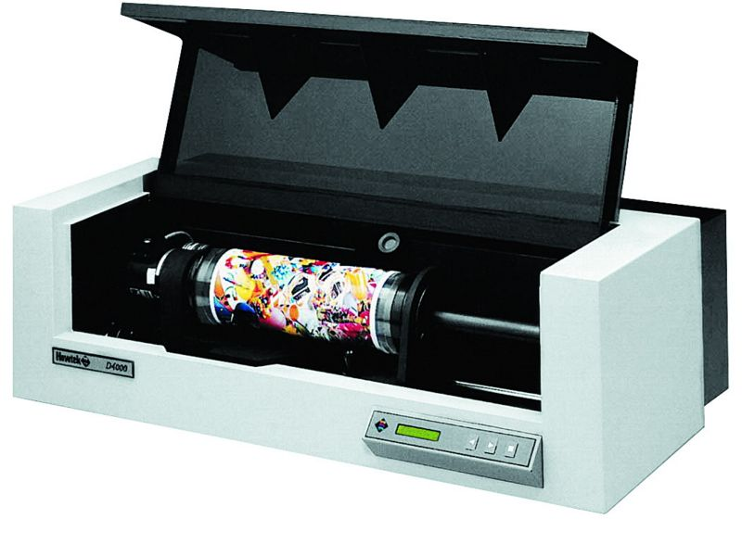
Пристрої введення інформації
3.Сканер
Сканер - пристрій, що аналізуючи певний об'єкт, створює його цифрове зображення. Процес отримання такого зображення називають скануванням.
Види сканерів:
Планшетні
Ручні
Аркушопротяжні
Орбітальні
Барабанні
Слайд-сканери
Сканери штрих-коду

Slide 12
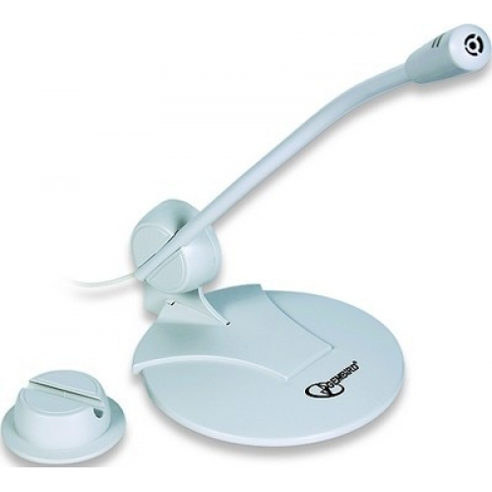
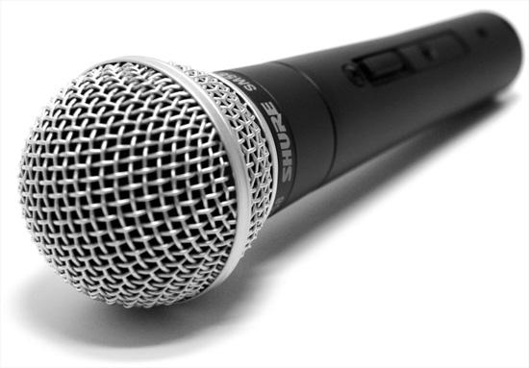
Пристрої введення інформації
4.Мікрофон
Прилад, що перетворює звукові коливання на електричні та застосовується для передачі звукових коливань на велику відстань. Мікрофони використовуються у багатьох пристроях, таких як телефони і магнітофони, у звукозапису та відеозапису, на радіо і телебаченні, для радіозв'язку а також для ультразвукового контролю та вимірювання.
Різновиди мікрофонів:
Динамічні
Конденсаторні
Електретні

Slide 13
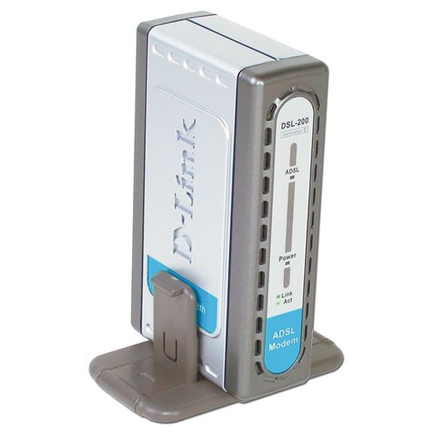
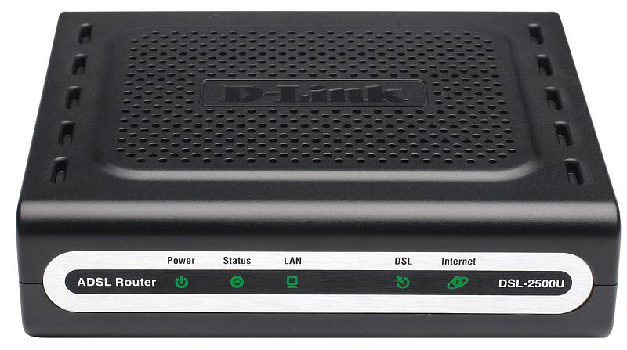
Пристрої введення інформації
5.Модем
Загальний термін, що позначає одну з груп устаткування ліній зв'язку — електронних пристроїв, що здійснюють узгоджене перетворення (базові методи модуляції і демодуляції) для передачі інформаційного сигналу через фізичне середовище відповідних типів і параметрів.
За сферою застосування модеми можна поділити на такі групи:
для комутованих телефонних каналів
для виділених телефонних каналів
для фізичних з'єднувальних ліній:
модеми низького рівня (лінійні драйвери) або модеми на коротку відстань (англ. short range modems)
модеми основної смуги (англ. baseband modems)
для цифрових систем передачі (CSU/DSU)
для стільникових систем зв'язку
для пакетних радіомереж
для локальних радіомереж

Slide 14
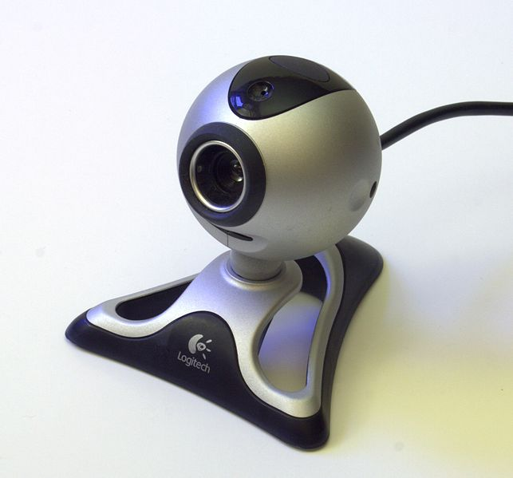
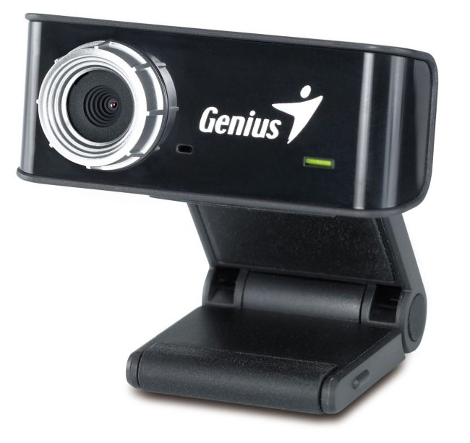
Пристрої введення інформації
6.Веб-камера
Цифрова відео чи фотокамера, яка має можливість в реальному часі фіксувати зображення, призначені для подальшої передачі по мережі Інтернет (в програмах типу Skype, Instant Messenger тощо). Веб-камери, які доставляють зображення по інтернету, завантажують зображення на веб-сервер чи по запиту, або безперервно, або через регулярні проміжки часу. Це досягається шляхом підключення камери до комп'ютеру або завдяки можливостям самої камери.

Slide 15
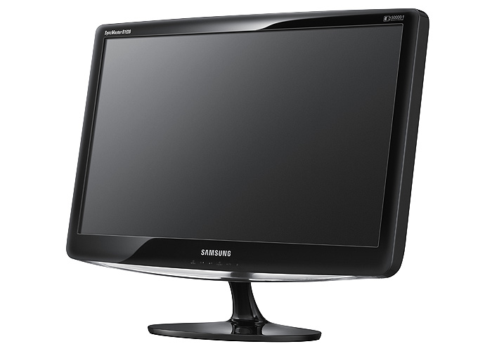
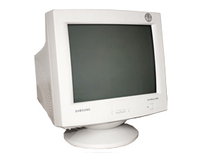
Пристрої виведення інформації
1.Монітор
Електронний пристрій для відображення інформації. Сучасні комп'ютерні монітори бувають кількох типів:
на основі електронно-променевої трубки (CRT).
рідкокристалічні (LCD, TFT як підвид LCD)
плазмові
проекційні
OLED-монітори

Slide 16
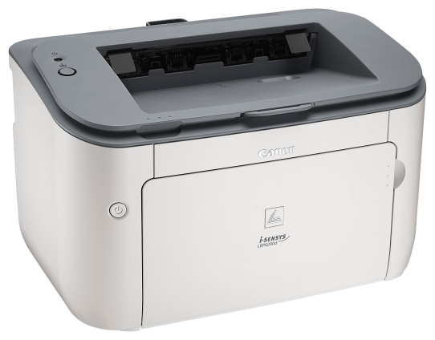
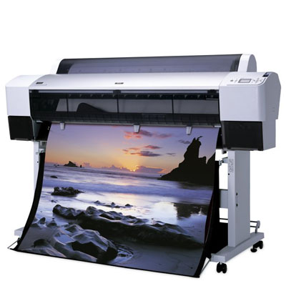
Пристрої виведення інформації
2.Принтер і плоттер
Принтер - пристрій для друку інформації на папері. Процес друку називається виведенням на друк, а отриманий документ — роздруківкою або твердою копією. Принтер має перетворювач цифрової інформації (текст, фото, графіка), що зберігається в запам'ятовувальних пристроях комп'ютера, фотоапарата та цифрової пам'яті у спеціальну машинну мову.
Плоттер - пристрій, призначений для виведення даних в графічній формі на папір. Найчастіше це широкоформатний, струменевий принтер, зорієнтований на друк аркушів формату А0, А1, А2, А3, А4 тощо різної товщини (від 80 г/м2, ватманів, напівватманів тощо).

Slide 17
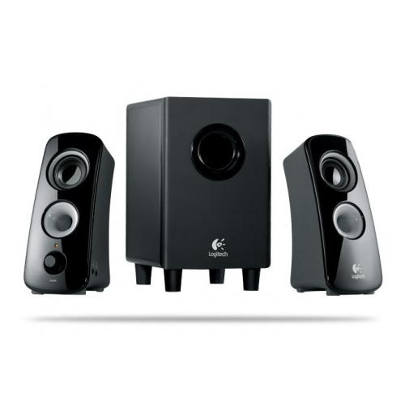
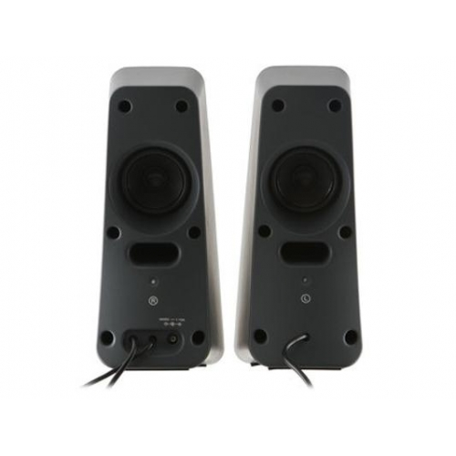
Пристрої виведення інформації
4.Звукова система
Звукова система — висотна організація музичних звуків. Звукова система є матеріальним втіленням смислових відносин звуковисотної структури — ладу і строю, яка передбачає наявність ряду музичних звуків та їх визначених, зафіксованих співвідношень. Звукова система відзеркалює рівень розвитку, логічні зв'язки та упорядкованість музичного мислення. Термін Звукова система вживається в різних значеннях, а саме:
Звукова сукупність у визначених межах — пентатоніка, додекафонія, діатоніка, пуантилізм тощо;
Впорядковане розташування звукових елементів — звукоряди, інтервали, акорди тощо;
Якісні зв'язки, функції звуків — значення тонів у ладах;
Співвідношення звуків, стрій.

Slide 18
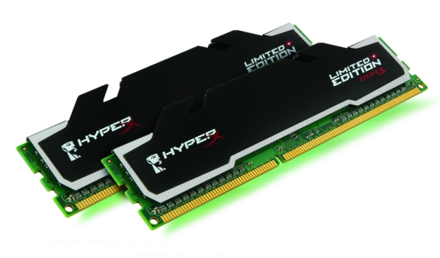
Пам‘ять ПК
1.Постійна
Постійні запам'ятовуючі пристрої, що однократно програмуються – ППЗУ або PROM мають аналогічні параметри і завдяки можливості програмування виготівником обладнання (а не мікросхем) знаходять більш широке застосування для зберігання кодів BIOS і в графічних адаптерах. Програмування цих мікросхем здійснюється тільки за допомогою спеціальних програматорів, в цільові пристрої вони встановлюються в «ліжечко» або запаюються.

Slide 19
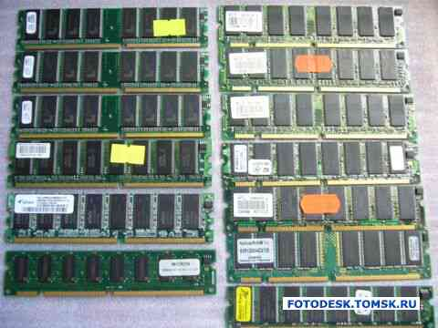
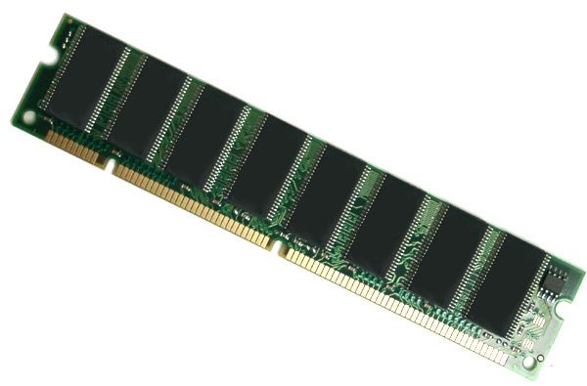
Пам‘ять ПК
2.Оперативна
Протилежністю до пам'яті з довільним доступом є пам'ять з послідовним доступом. При довільному доступі, пам'ять організована таким чином, що в будь-яку мить можна отримати значення, записане в будь-якій комірці пам'яті, не переглядаючи інші комірки. При пам'яті з послідовним доступом, яка реалізується, наприклад, на магнітній стрічці, для доступу до певного елемента пам'яті потрібно прокрутити стрічку, зчитуючи інші елементи.
Види ЗПДД (запам'ятовуючий пристрій з довільним доступом) :
Напівпровідникова статична
Напівпровідникова динамічна
Феромагнітна

Slide 20
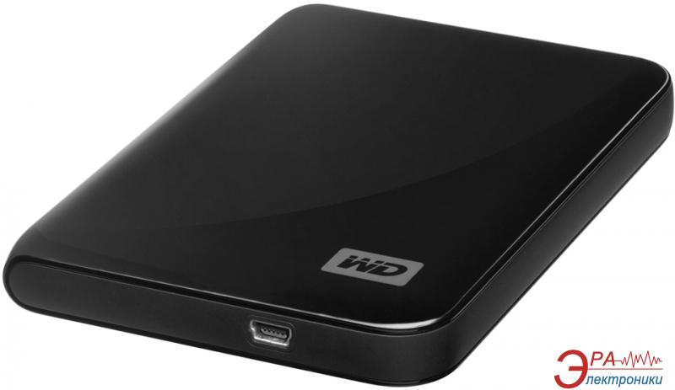
Пам‘ять ПК
3.Зовнішня
Комп'ютерна пам'ять, що реалізована у вигляді зовнішніх, відносно материнської плати, пристроїв із різними принципами збереження інформації і типами носія, призначених для довготривалого зберігання інформації. Зокрема, в зовнішній пам'яті зберігається все програмне забезпечення комп'ютера. Пристрої зовнішньої пам'яті можуть розміщуватись як в системному блоці комп'ютера так і в окремих корпусах. Фізично зовнішня пам'ять реалізована у вигляді накопичувачів. Накопичувачі - це запам'ятовуючі пристрої, призначені для тривалого (що не залежить від електроживлення) зберігання великих обсягів інформації.

Slide 21
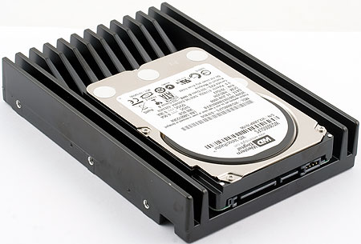
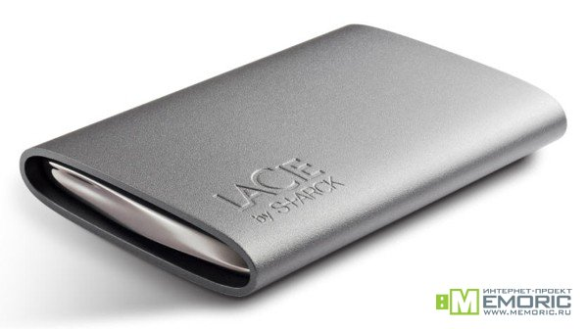
Пам‘ять ПК
4.Вінчестер
Енергонезалежна пам'ять, що зберігає абсолютно всю інформацію на комп'ютері. Важко повірити, що перші вінчестери, які з'явилися на початку 70 - х, мали об'єм не більше десятка кілобайт! Згодом, через декілька років на ринку дебютували десятимегабайтні вінчестери. Користувачі просто не могли зрозуміти, чим можна заповнити такий гігантський об'єм.

Slide 22
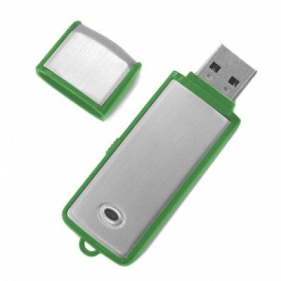
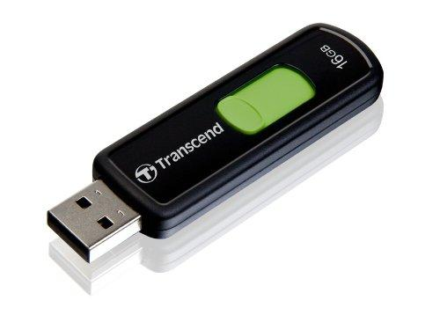
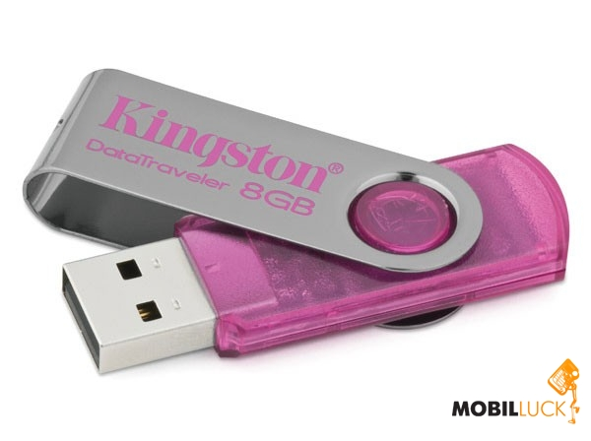
Пам‘ять ПК
5.Флеш-пам‘ять
Тип пам'яті, яка може на довготривалий час зберігати певну інформацію на своїй платі, зовсім не використовуючи живлення. В додаток можна сказати, що флеш пам'ять пропонує високу швидкість доступу до інформації . Ці характеристики пояснюють популярність флеш пам'яті для приладів, що залежать від батарейок. Іншою приманкою флеш пам'яті є те, що коли вона скомпресована в суцільну «карту пам'яті», стає майже неможливо зруйнувати її стандартними фізичними методами, що дає змогу витримувати високий тиск і кип'ячу воду, ніж у вінчестерах.

Slide 23
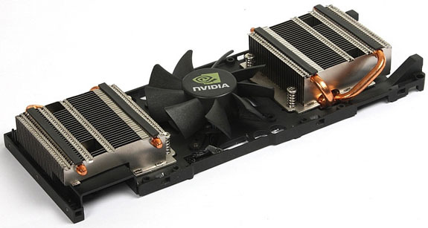
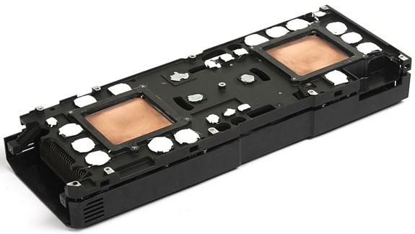
Відеосистема ПК
Відеосистема комп'ютера - сукупність трьох компонентів: монітора, відеоадаптера й драйверів відеосистеми.
Персональний комп'ютер зміг стати привабливим обчислювальним засобом завдяки інтерактивності взаємодії з користувачем. Основний потік вихідної інформації PC візуальний, причому інформація представляється як у текстовому, так й у графічному виді.

Slide 24
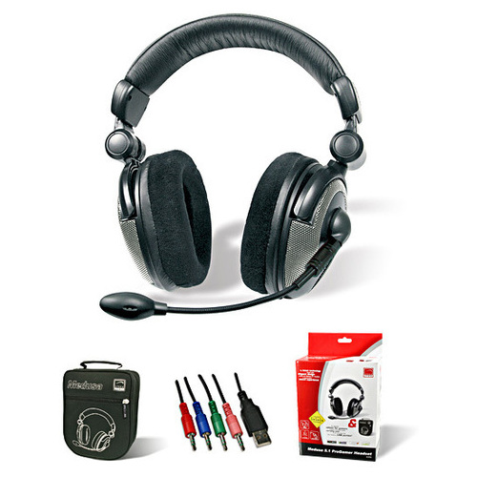
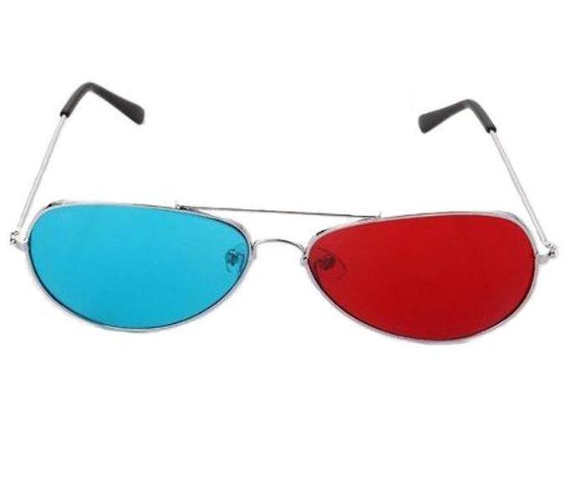
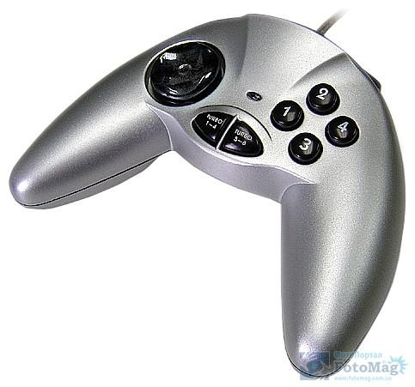
Мультимедійне та комунікаційне обладнання

Slide 25
Дякую за увагу!

